Slide 1

Krawędź decyzyjna sieci jedno i wielo-warstwowych na przykładzie bramki XOR.
Michalina Miszkiewicz
Barbara Sipa

Slide 2
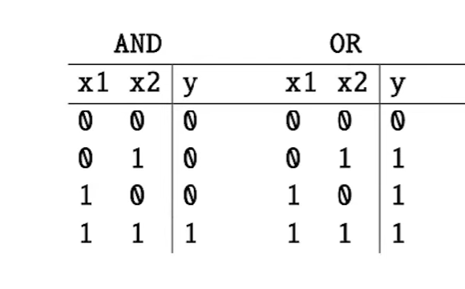
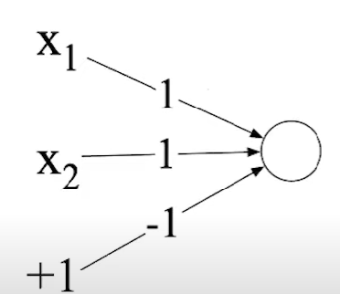
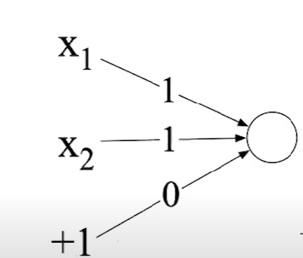
Problemy liniowe- AND i OR
Perceprton rozwiązujący problem AND
Perceprton rozwiązujący problem OR

Slide 3
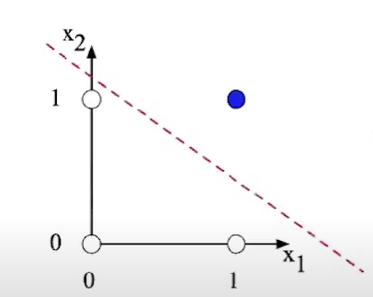
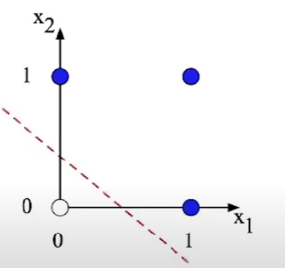
Granice decyzyjne AND i OR

Slide 4
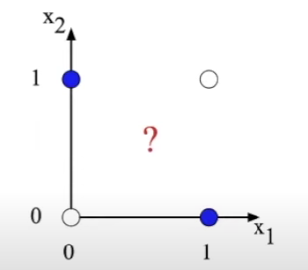
A co z XOR ?

Slide 5
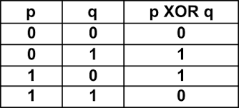
Wstęp
Operacja logiczna XOR przyjmuje dwa paramtery binarne i odpowiada również wartościom 0 lub 1.
Wejścami dla sieci są wartości logiczne X oraz Y, natomiast na wyjściu pojawia się wartość funkcji XOR.
Rozpatrywana sieć ma dwa sygnały wejściowe i jeden wyjściowy

Slide 6
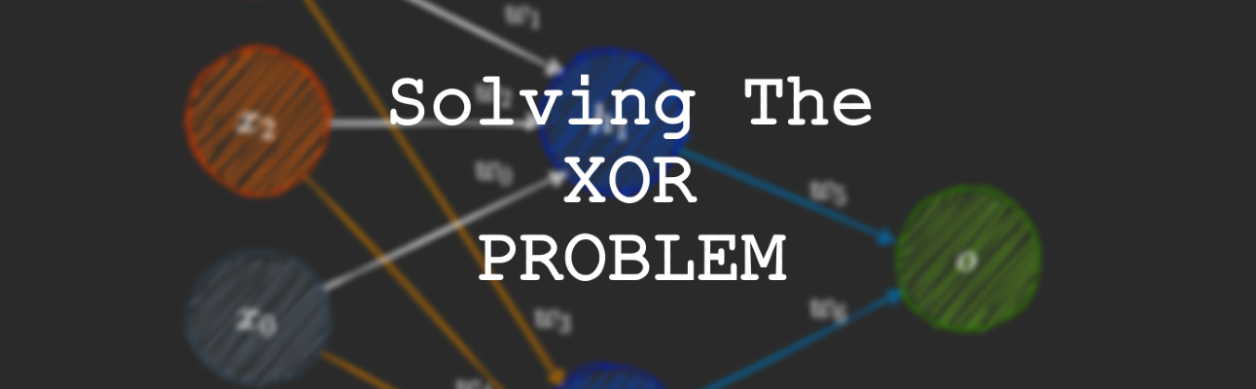
Przedstawienie problemu
Problem XOR jest klasycznym przypadkiem, który ilustruje trudności związane z uczeniem się sieci neuronowych na przykładzie funkcji, która nie jest liniowo separowalna.
Problematyczne dla prostych sieci neuronowych jest to, że nie można jednoznacznie wyznaczyć jednej linii decyzyjnej, która poprawnie oddzielałaby klasy 0 i 1 na płaszczyźnie dwuwymiarowej. W większości przypadków, jedynym rozwiązaniem byłoby użycie przynajmniej dwóch warstw neuronów, co przekraczało możliwości wcześniejszych modeli sieci neuronowych, takich jak perceptron.

Slide 7
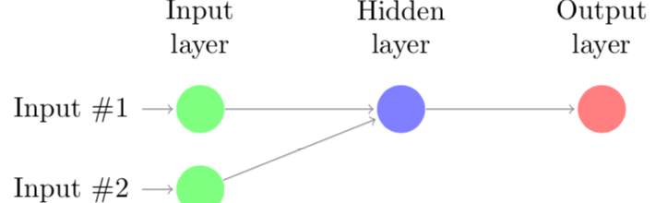
XOR dla sieci jednowarstwowej
Nie można rozwiązać problemu XORa za pomocą jednego neuronu o dwóch wejściach (plus bias), gdyż może on wygenerować jedynie hiperpłaszczyznę, tj. linię prostą, dowolnie przesuniętą. Jedną linią nie można oddzielić odpowiednio od siebie argumentów funkcji XOR (czyli tych, które dają w wyniku 1, od tych których dają w wyniku 0).

Slide 8
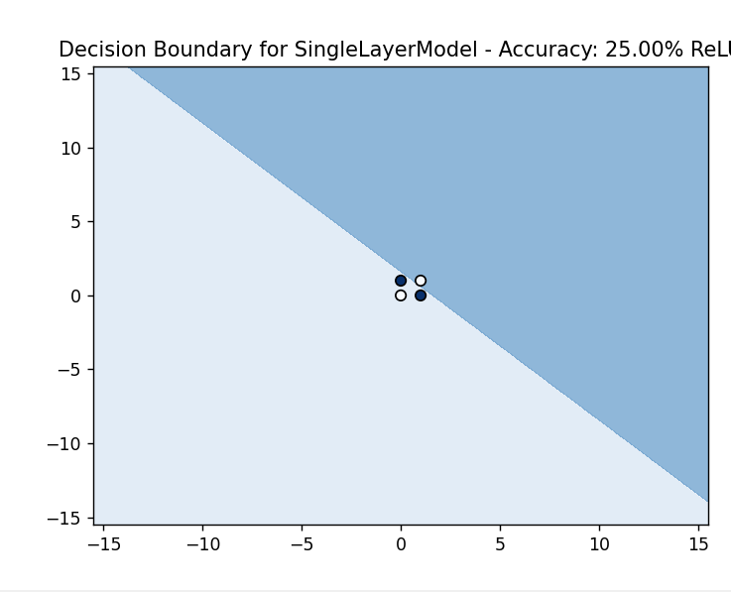
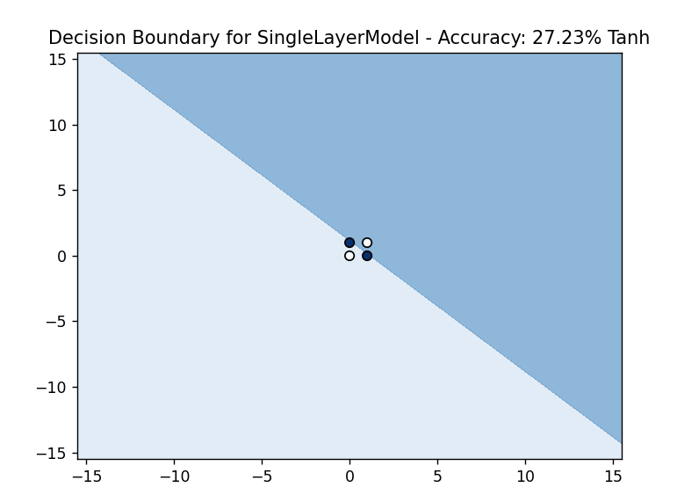
XOR dla sieci jednowarstwowej

Slide 9
Dowód na nieliniowość
Załóżmy, że xor jest problemem liniowym. Musi więc istnieć prosta: L=ax+by+c=0, gdzie (0,0) i (1,1), leżą po tej samej stronie.
Wiemy, że jeśli dwa punkty leżą po tej samej stronie prostej: (x1,y1),(x2,y2), (px+qx+r=0), to (px1+qy1+r)(px2+qy1+r)>0.
A jeśli po różnych stronach to (px1+qy1+r)(px2+qy1+r)<0.
Czyli otrzymujemy (a+c)(a+b+c)<0, dla (1,1) i (0,0) oraz (b+c)(a+b+c)<0 dla (0,1) i (1,1)
(a+c)(a+b+c)+(b+c)(a+b+c)<0

Slide 10
Dowód na nieliniowość cd.
(a+b+2c)(a+b+c)<0
(a+b+c)(a+b+c)+c(a+b+c)<0
(a+b+c)^2+c(a+b+c)<0
-(a+b+c)^2>-c(a+b+c)
Wiemy, że element po lewej jest zawsze ujemny, a zgodnie z założeniem (0,0)=c, (1,1)=a+b+c, c(a+b+c)>0.
Otzrymujemy więć sprzeczność. Nie jesteśmy s stanie podzielić liniono tych dwóch klas

Slide 11
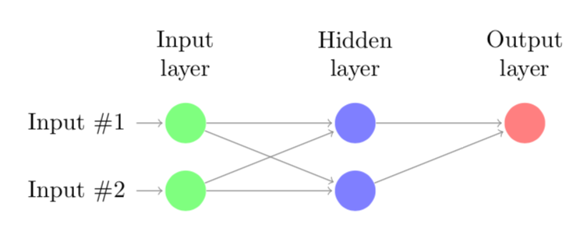
Przedstawienie modelu dwuwarstwowego

Slide 12
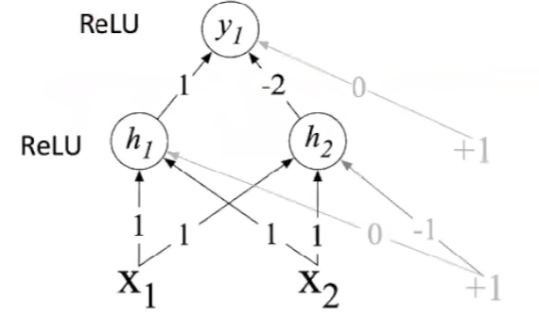
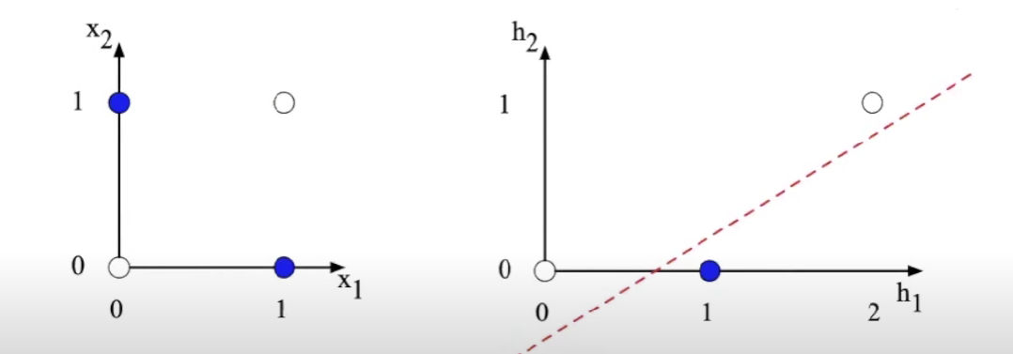
Nowy problem tworzony przez warstwę ukrytą.

Slide 13
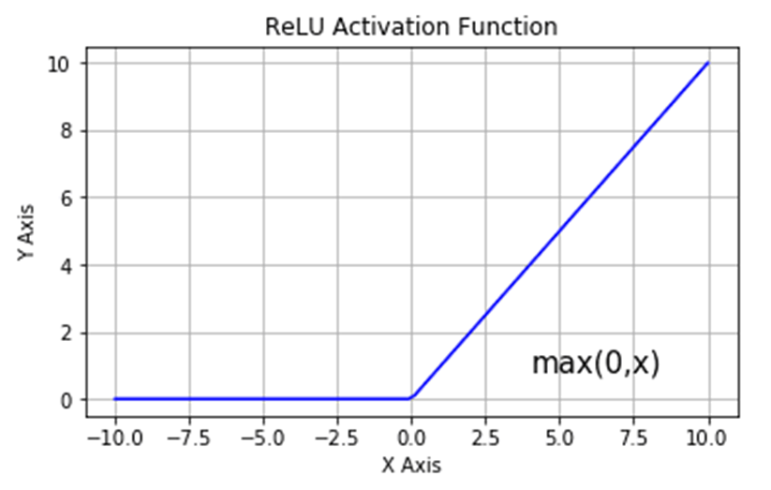
Funkcja aktywacyjna relu
Prostota: Funkcja ReLU jest bardzo prosta do obliczenia i nie wymaga złożonych operacji obliczeniowych.
Nieliniowość: Mimo swojej prostoty, ReLU jest nieliniową funkcją aktywacji.
Unikanie zjawiska zanikającego gradientu: ReLU nie ma problemu z zanikającym gradientem. Dzięki temu użycie ReLU może pomóc w uniknięciu problemów związanych z uczeniem się głębokich sieci neuronowych.

Slide 14
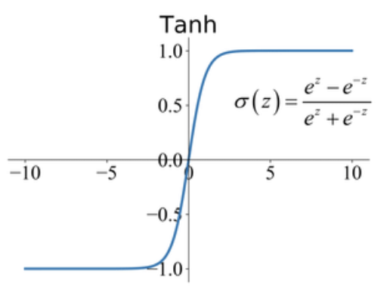
Funkcja aktywacyjna Tanh
Zakres wartości: Funkcja tanh ma zakres wartości od -1 do 1, co oznacza, że jest wyśrodkowana wokół zera.
Nieliniowość: Podobnie jak inne funkcje aktywacji, tanh jest nieliniowy.
Stosowana w warstwach ukrytych: Funkcja tanh jest często stosowana w warstwach ukrytych sieci neuronowych.

Slide 15
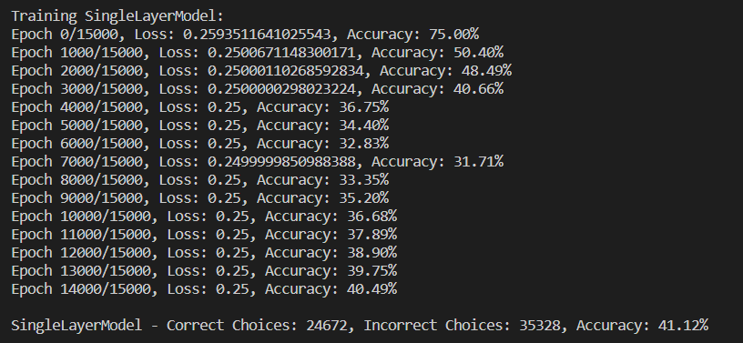
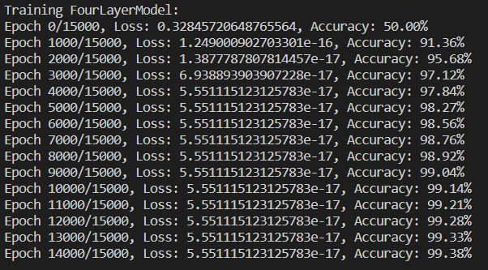
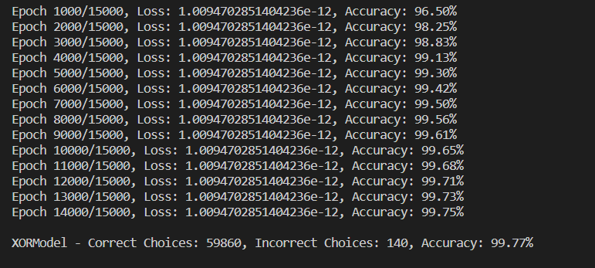
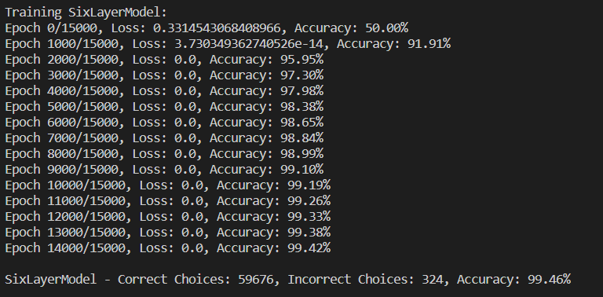
Granice decyzyjne i uczenie się w epokach

Slide 16
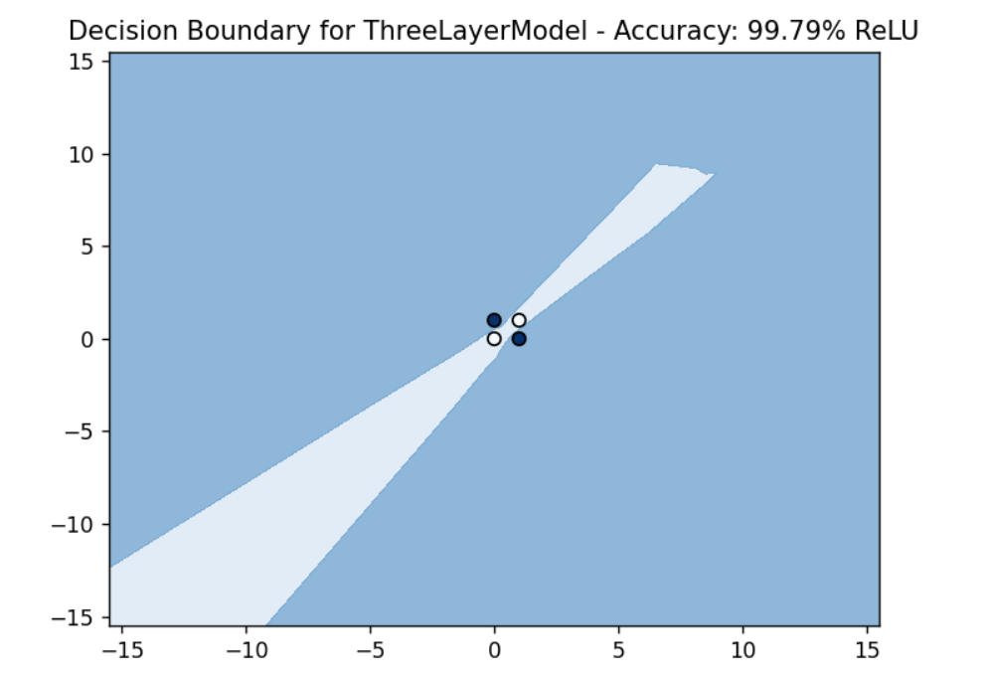
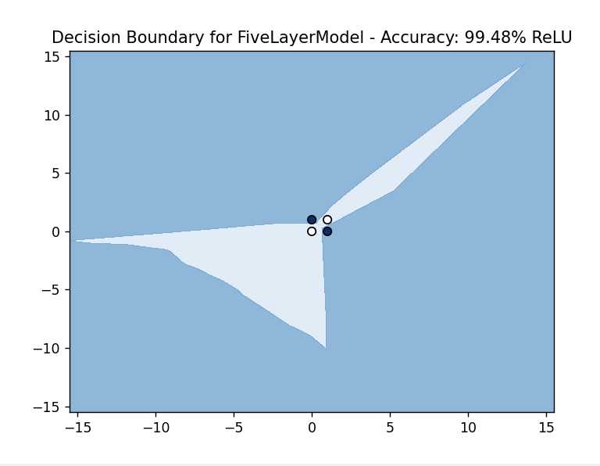
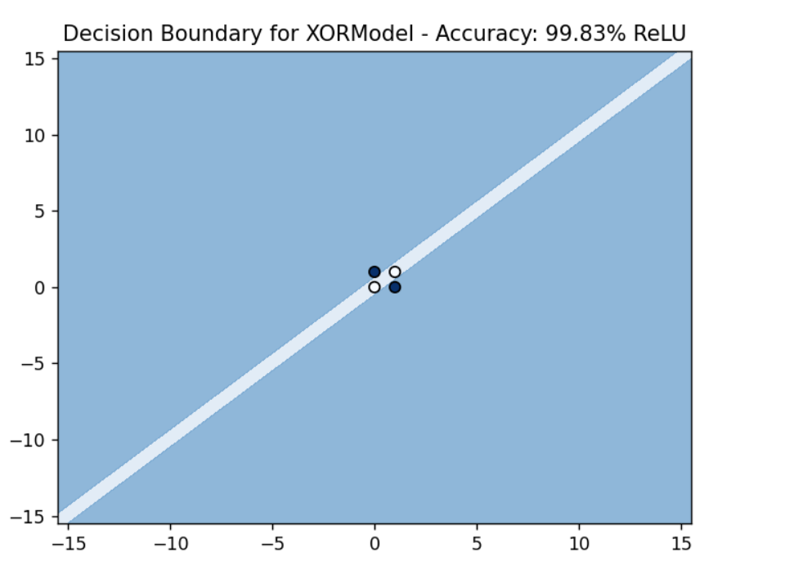
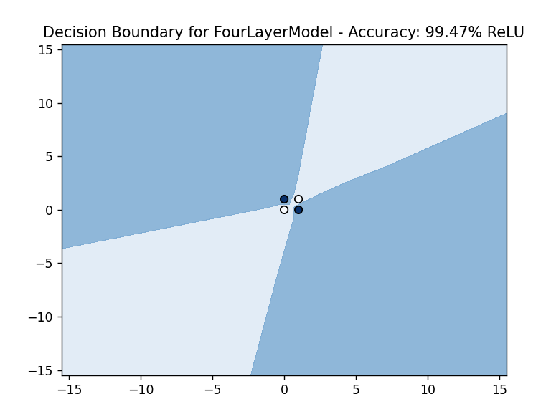
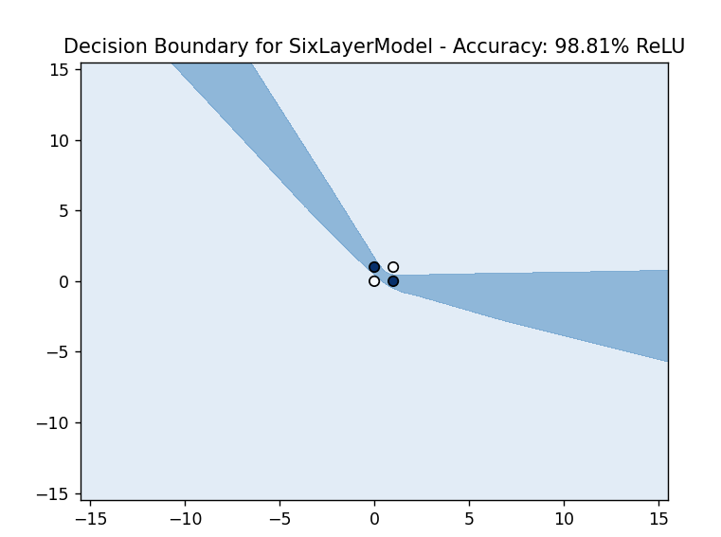
Utworzone granice decyzyjne dla ReLU

Slide 17
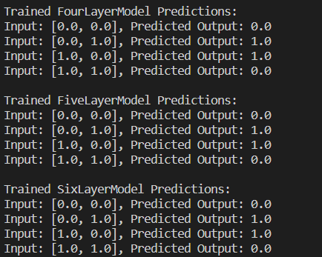
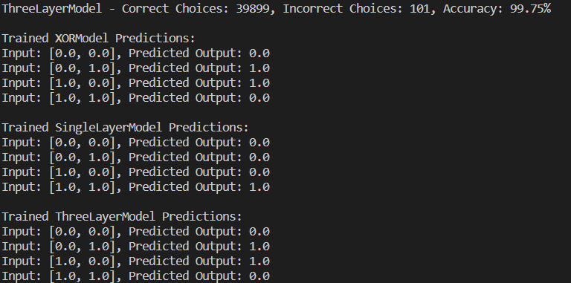
Przewidywane wyniki

Slide 18
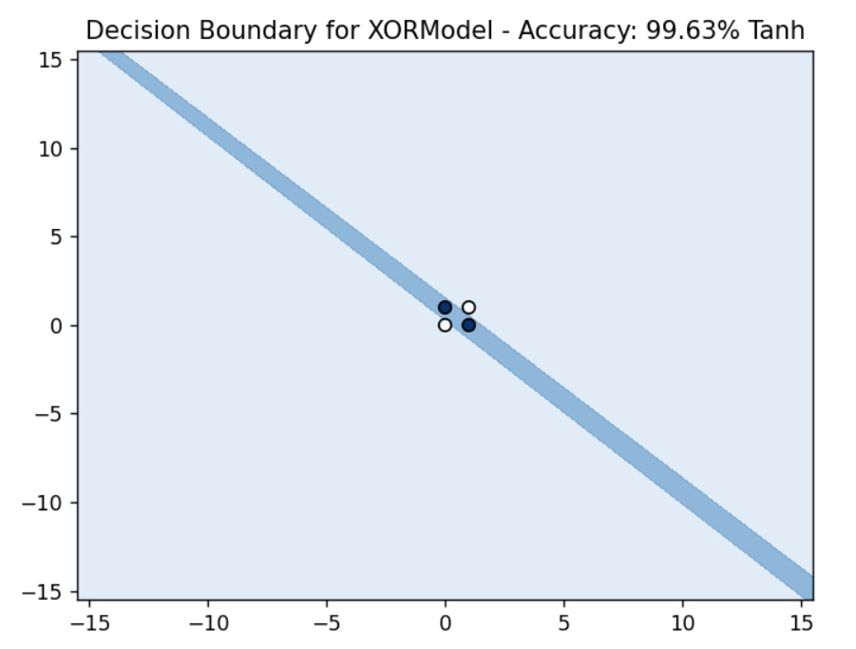
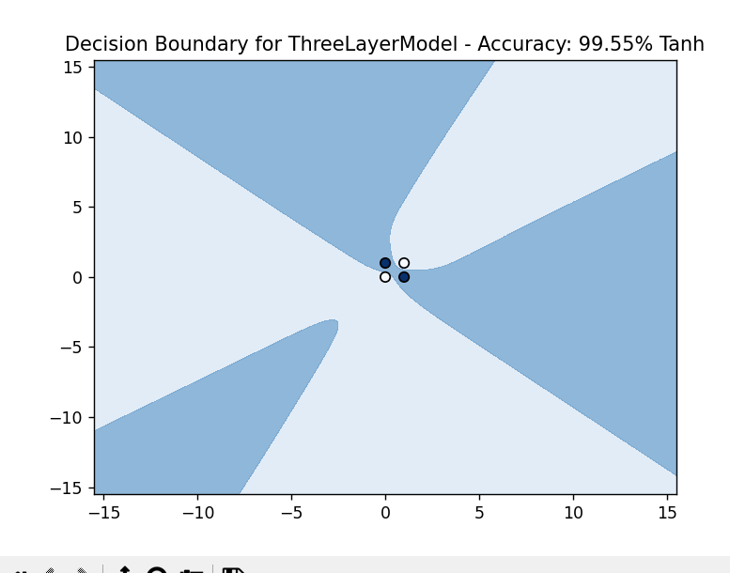
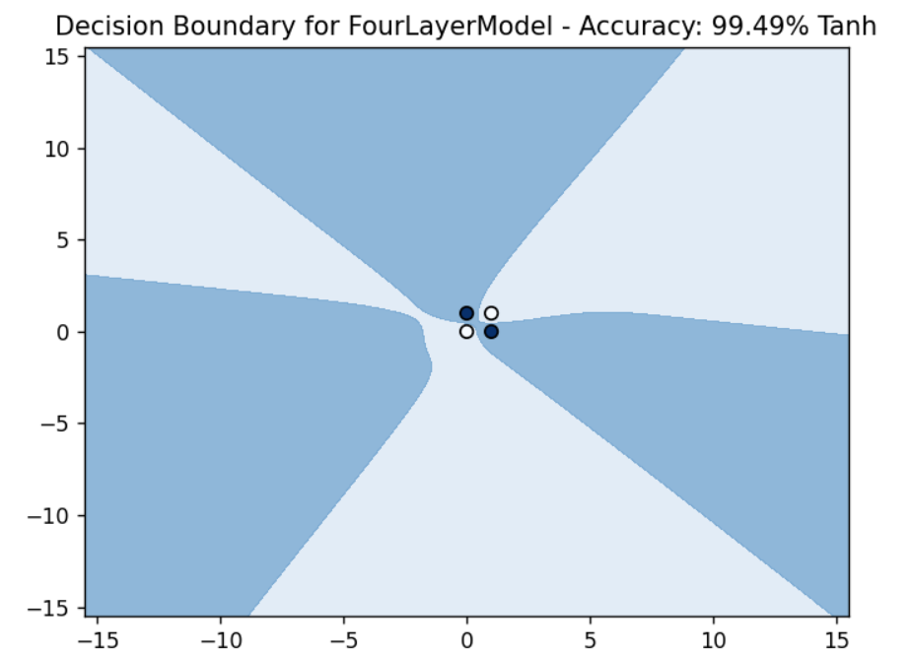
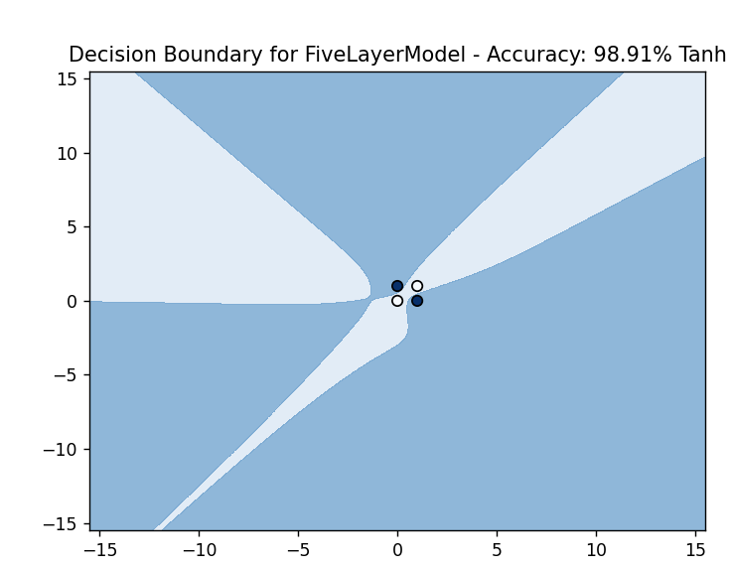
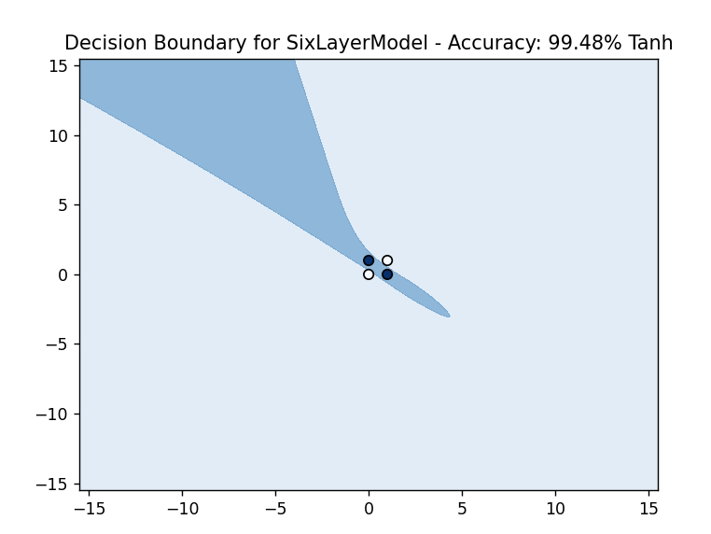
Utworzone granice decyzyjne dla Tanh

Slide 19
Jak ilość warstw wpływa na uczenie się sieci?

Slide 20
Czy warto zawsze budować głębokie sieci?

